Slide 1
MISE EN PLACE D’UNE PLATE-FORME DE FINANCEMENT PARTICIPATIF
THEME:
Présenté par:
TAKOUGOUM FOKOU Jacobin Daniel
Etudiant en informatique Génie logiciel
Stage effectué à Abodah Corporation

Slide 2
DEDICACE
Ce travail dédicacé à tous les jeunes de ma génération dans la grande famille dont je suis issu.

Slide 3
Plan de présentation
Introduction
Présentation de l’entreprise d’accueil
Présentation du projet
Présentation de la solution
Conclusion

Slide 4
Introduction
Pourquoi ce thème ?

Slide 5
Présentation de l’entreprise d’accueil
Qu’est-ce que Abodah Corporation ?
Quels sont ses secteurs d’activité ?
Qu’est-ce que la Dynamique Mondiale des Jeunes ?

Slide 6

Présentation de l’entreprise d’accueil
ABODAH Corporation est une entreprise classée au rang de start-up, Elle mène des activités orientées cloud par des technologies innovantes de travail collaboratif à distance.
Elle voit le jour en 2016 suite par M. TSE Martial et M. TEUNKAM Steve Ruben.

Slide 7
Présentation de l’entreprise d’accueil
Elle offre comme services:
Le conseil en informatique.
Conception des bases de données, des solutions de cartographie et des SIG.
Les formations
Au Leadership,
À l’informatique,
À la géomatique,
Au crithical and design thinking
Le développement d’application informatique (site web et application Android).

Slide 8
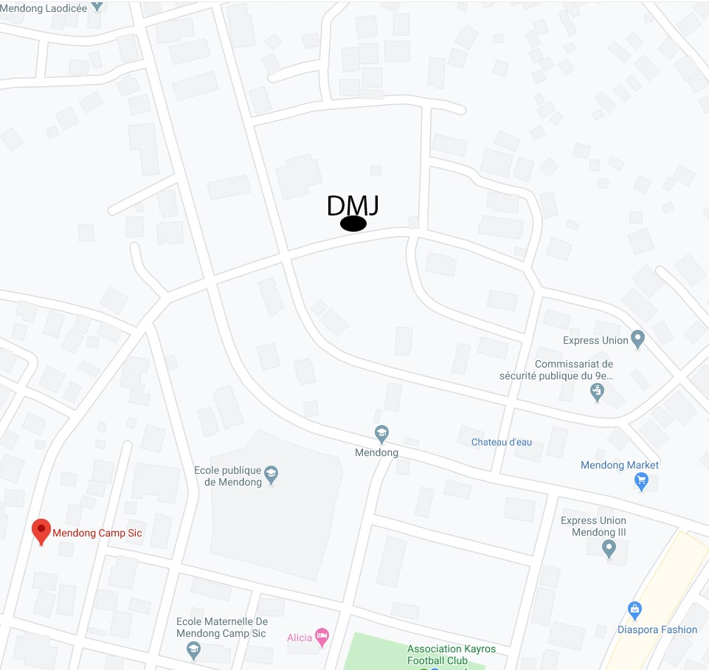
Présentation de l’entreprise d’accueil
La DMJ est une ONG qui aide les jeunes dans leurs différentes actions civiques et patriotiques, les startups dans leur croissance notamment par l’accompagnement de ces dernières sur plusieurs plans.

Slide 9
Présentation du projet
Qu’est-ce que le financement participatif?
Quelles sont ses origines ?
Son impact sur le développement économique

Slide 10
Présentation du projet
Le financement participatif est une technique de financement de projets utilisant internet comme canal de mise en support visant à désintermédiation des acteurs traditionnels du financement.
La philosophie du financement participatif n’est pas de tirer seulement profit de son investissement mais d’apporter une modeste contribution à la réalisation d’un projet.

Slide 11
Présentation du projet
Cette pratique naît dans les pays développés notamment aux Etats Unis par les deux plates-formes américaines indiegogo (lancée en 2008) et kickstarter (créée en 2009).
Il a fait ses preuves par la levée de 150 Millions de dollars par Barack Obama pour financer sa campagne électorale en 2012.

Slide 12
Problématique
Les entrepreneurs souhaitent percevoir des financements pour leurs projets et les apporteurs de capitaux quant à eux recherchent des projets à financer.

Slide 13
Présentation de la solution
Quelles sont les fonctionnalités implementées?
Quelles sont ses origines ?
Son impact sur le développement économique

